Slide 1
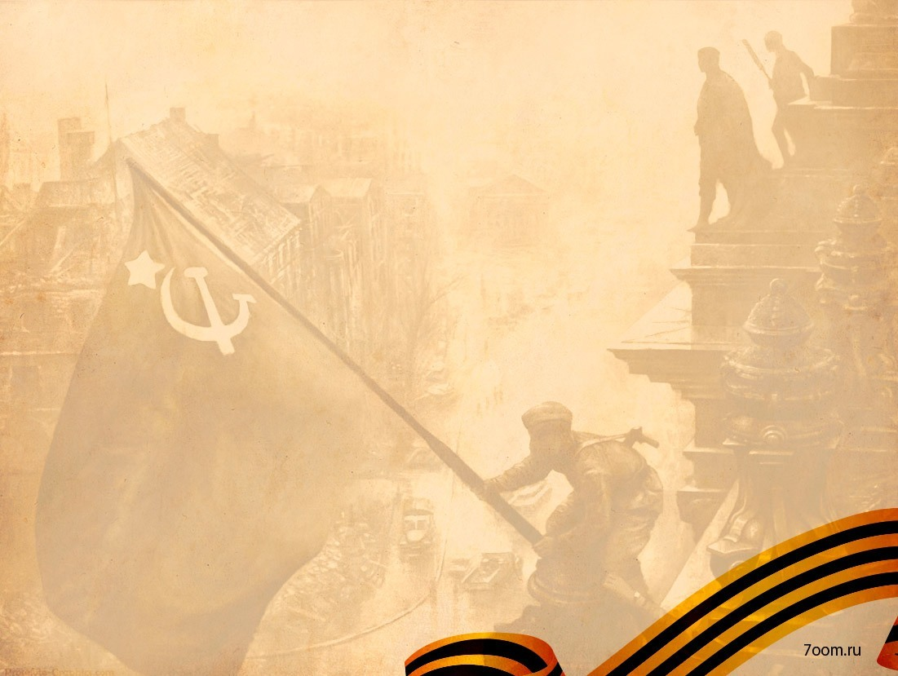
Ни шагу назад!
Районная краеведческая конференция школьников
«Равнение на старшее поколение»
Выпонила: Верещагина Екатерина
Руководитель: Плотникова О.В.
Луцкая А. К.

Slide 2
Актуальность
Актуальность моей темы заключается в том, что годы войны все дальше уходят от нас, меняется поколение, а современное знает о войне только из книг, фильмов, документов тех времен.
Необходимо сохранить память о событиях войны, о земляках – участниках Великой Отечественной войны, погибших и оставшихся в живых.

Slide 3
Цель проекта:
создание книги памяти
«Ни шагу назад!»,
посвященной воинам-северобайкальцам, участникам Сталинградской битвы

Slide 4
Задачи:
сбор и систематизация материалов об участниках Сталинградской битвы;
обновление базы данных школьного музея о воинах-северобайкальцах;
выпуск в печать книги «Ни шагу назад!»;
выпуск баннера воины-северобайкальцы в Сталинградской битве;
презентация книги, баннера во время проведения общешкольного мероприятия, посвященного 75-летию
Сталинградской битвы;

Slide 5
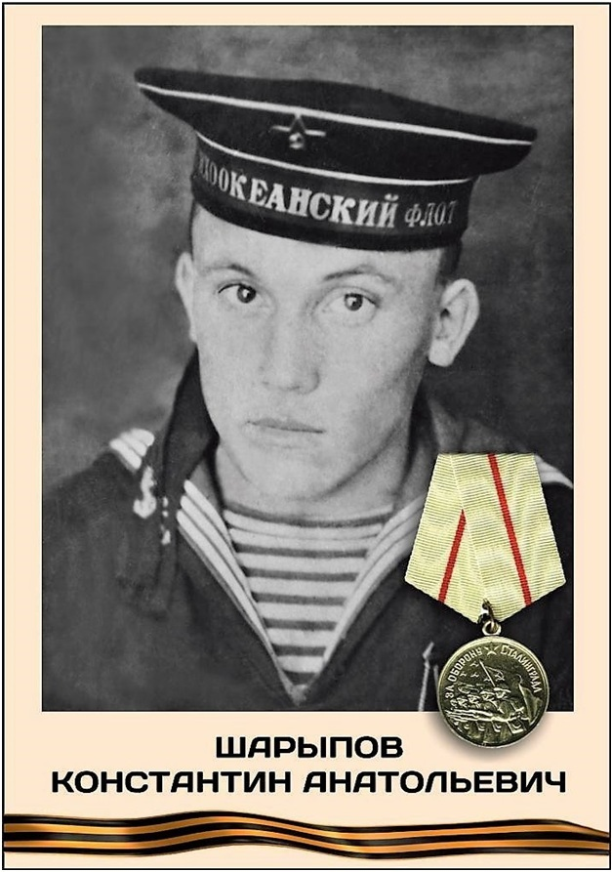
Воины-северобайкальцы в Сталинградской битве
«Мне было известно, что в нашей бригаде сражаются мои земляки – северобайкальцы, интересоваться в такой обстановке судьбой своих школьных товарищей было немыслимо…. Вот тут и произошла неожиданная встреча. Рядом оказался Иван Петров. Я его не видел с 1938 года. И как сейчас помню, что даже не удивился, узнал его сразу и внутренним чутьем принял за вполне закономерное явление.
– Ваня, ты как здесь оказался? – спросил я его.
­– Из Амурской флотилии.
– А я с Тихого,-и добавил, – но оба мы с тобой с Байкала!»
Шарыпов Константин Анатольевич

Slide 6
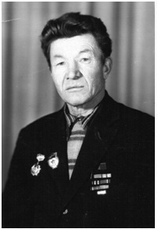
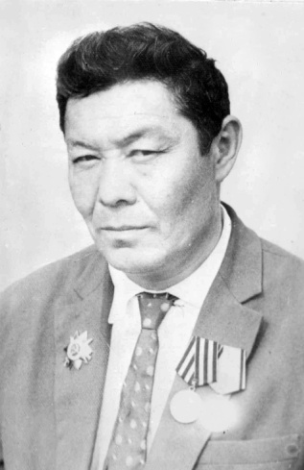
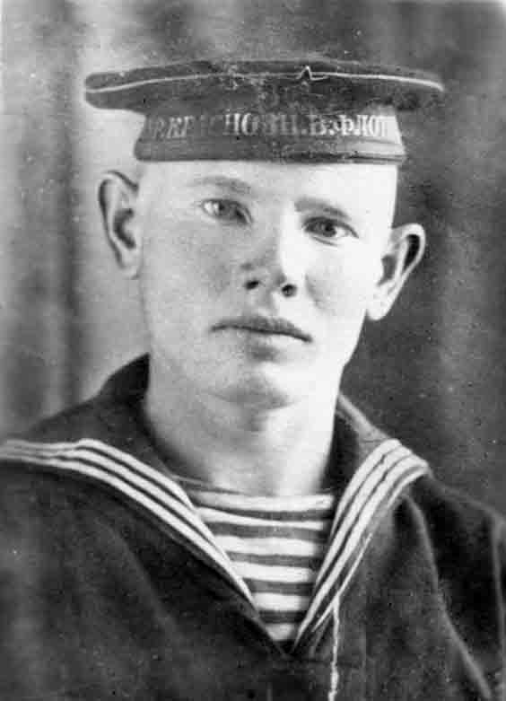
Воины-северобайкальцы в Сталинградской битве
Петров Иван Васильевич
Ощепков Григорий Прокопьевич
Непомнящих Владимир Арсентьевич
Учитель начальных классов

Slide 7
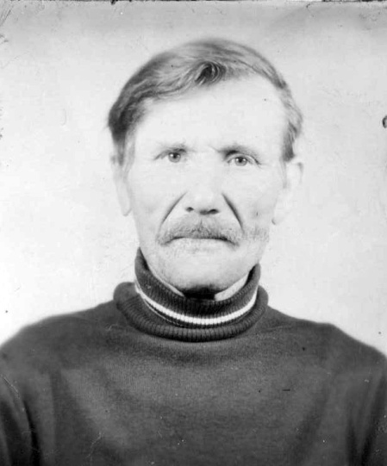
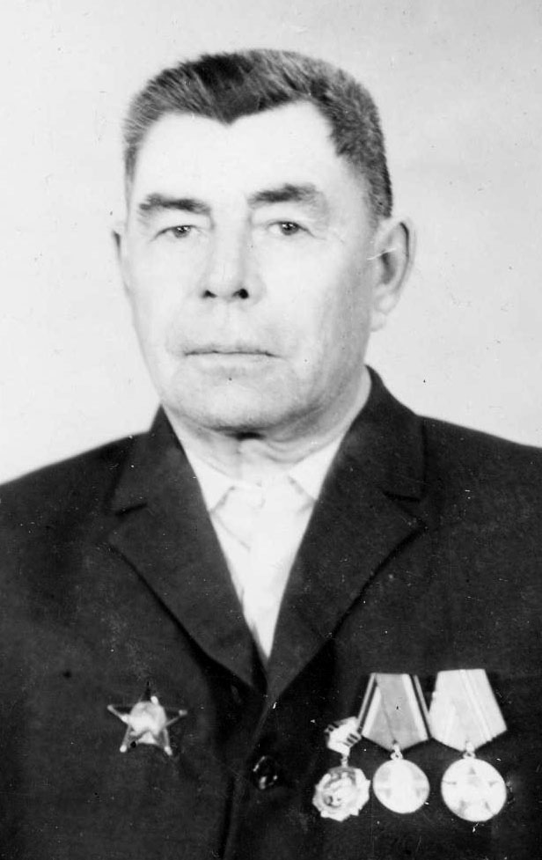
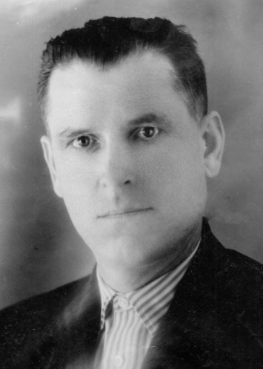
Учитель математики
Дубровский Павел Иосифович
Татарников Антон Тихонович
Тюрюков Афанасий Семенович

Slide 8
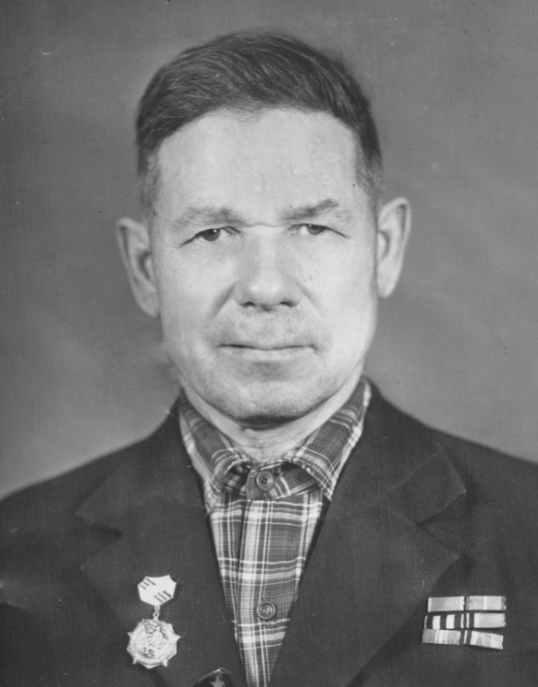
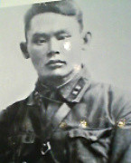
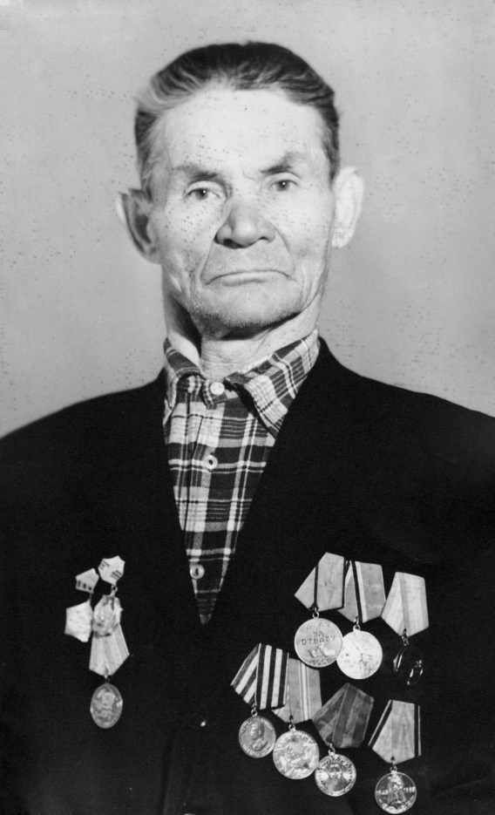
Залуцкий Игнатий Иосифович
Линейцев Иван Артемьевич
Доколев Василий Егорович

Slide 9
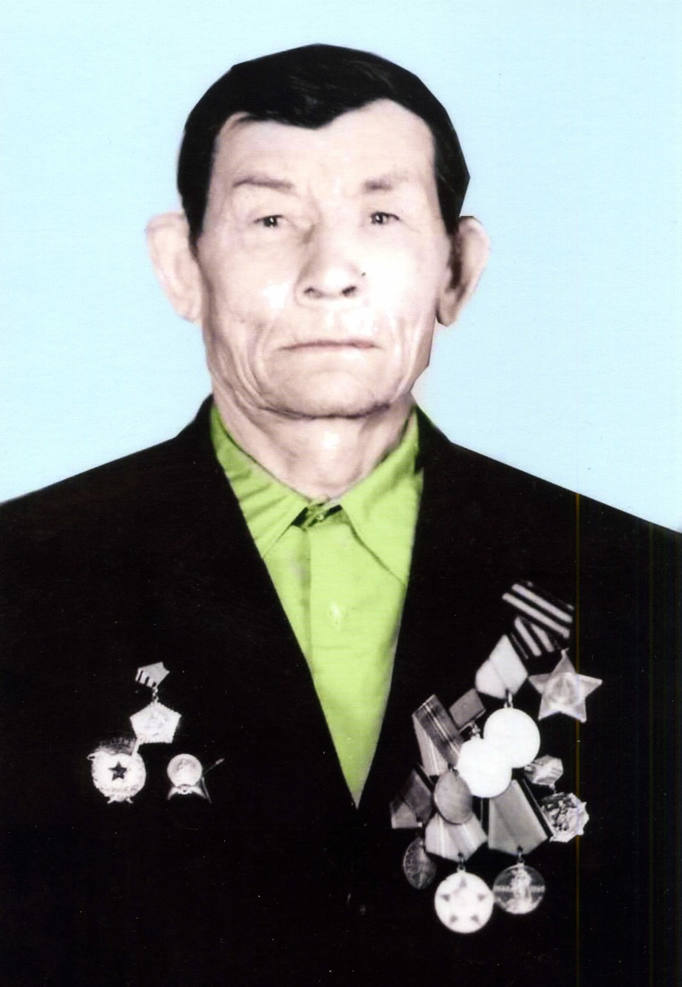
Мой прадедушка в войне
Родился в 1909 г. в с. Колесово, Кабанского района республики Бурятия;
В июле 1941 г. призван в ряды Красной армии;
05.08.1942 г. принял первый бой под Сталинградом;
В составе 62-ой армии под командованием генерала В. И. Чуйкова сражался до самой Победы;
Был контужен, потерял 50% слуха и переведен в огневой взвод к орудию заряжающим;
Корытов Федор Гаврилович

Slide 10
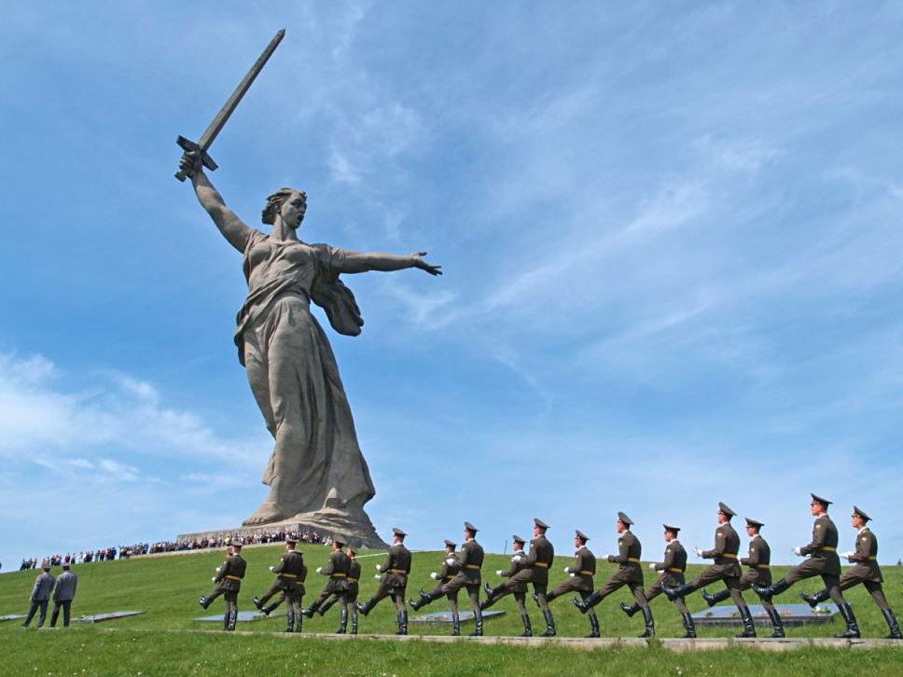
Слава защитникам Сталинграда

Slide 11
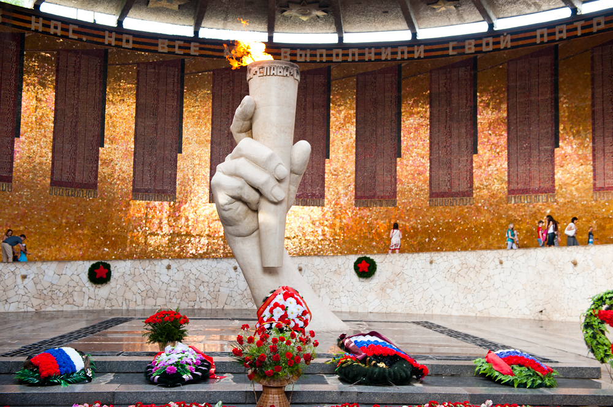
Зал Воинской славы

Slide 12
Результаты нашей работы
Собран и систематизирован материал, о воинах - северобайкальцах, участниках Сталинградской битвы;
Был собран новый материал, который также вошел в нашу книгу Памяти « Ни шагу назад!;
Создан баннер «Воины-северобайкальцы в Сталинградской битве»;

Slide 13
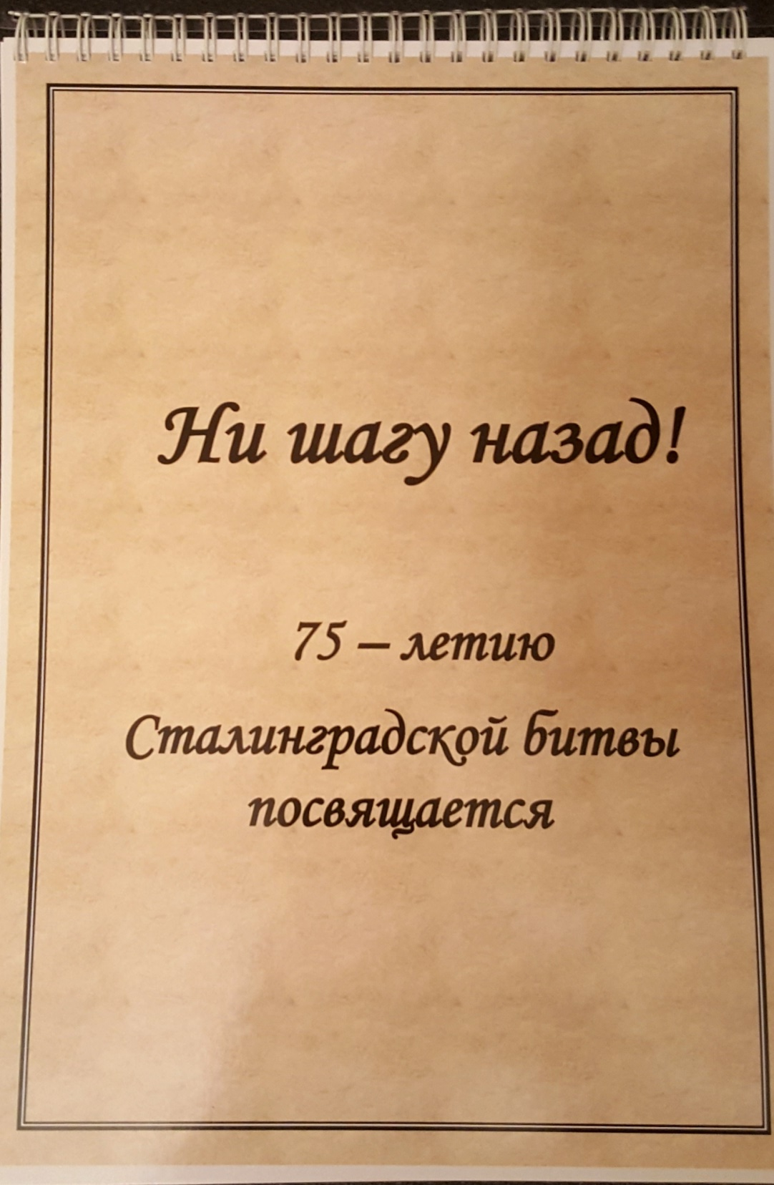
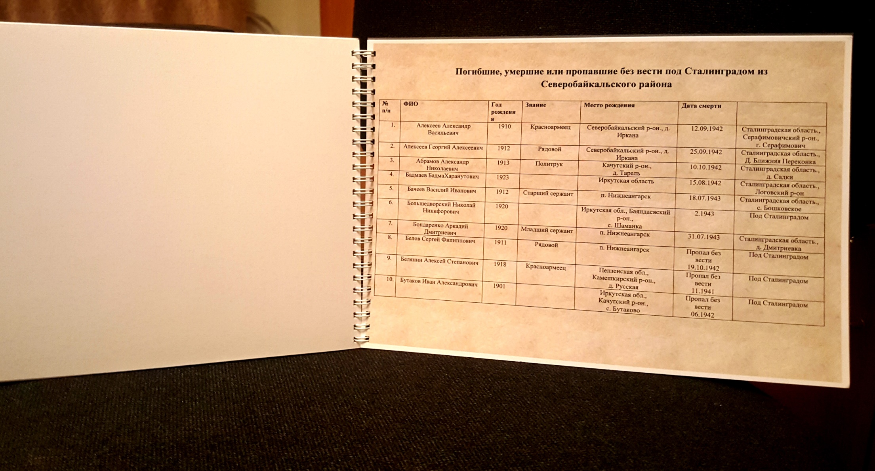

Slide 14
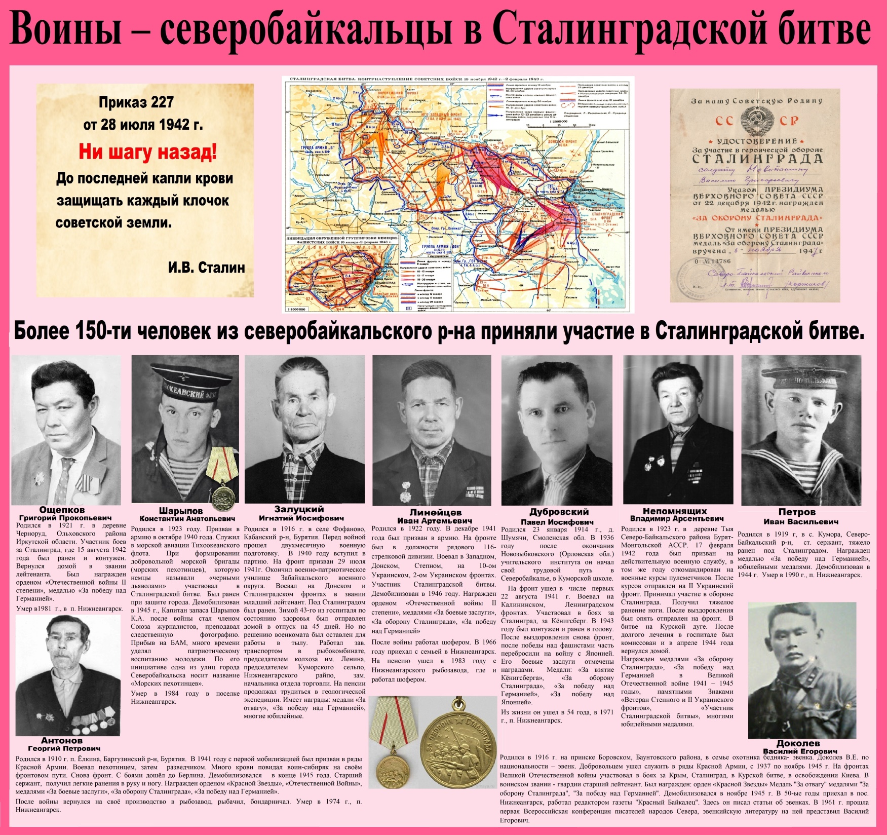

Slide 15
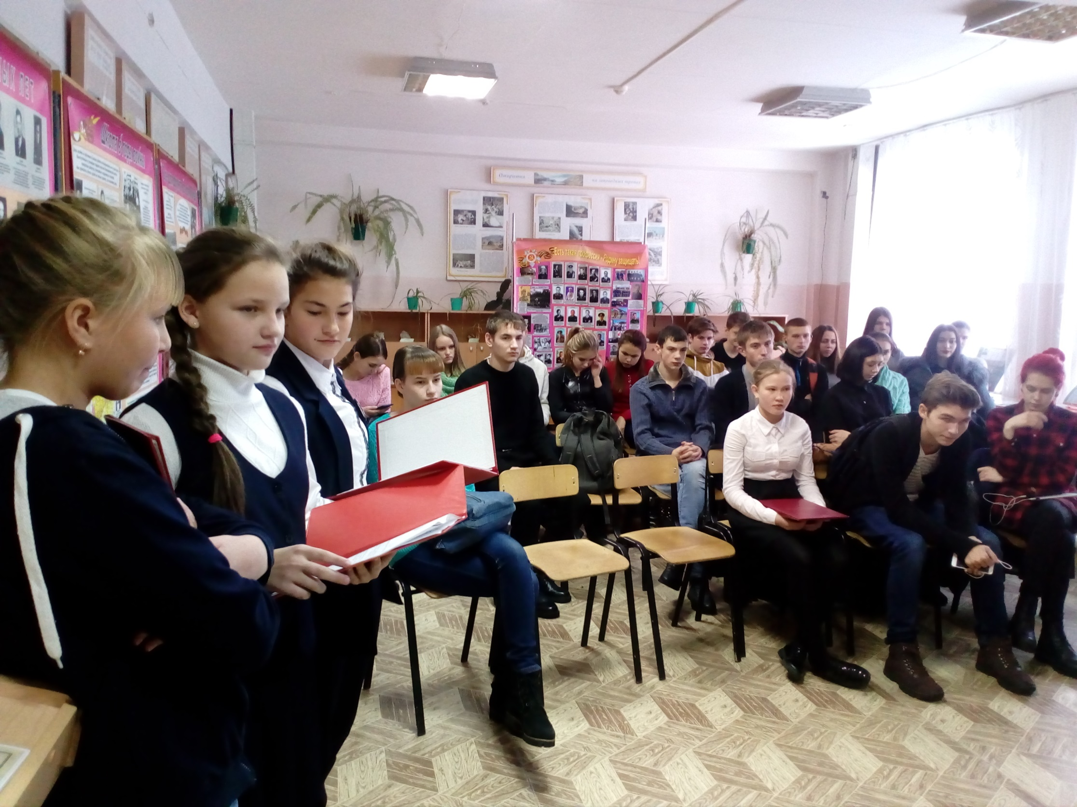
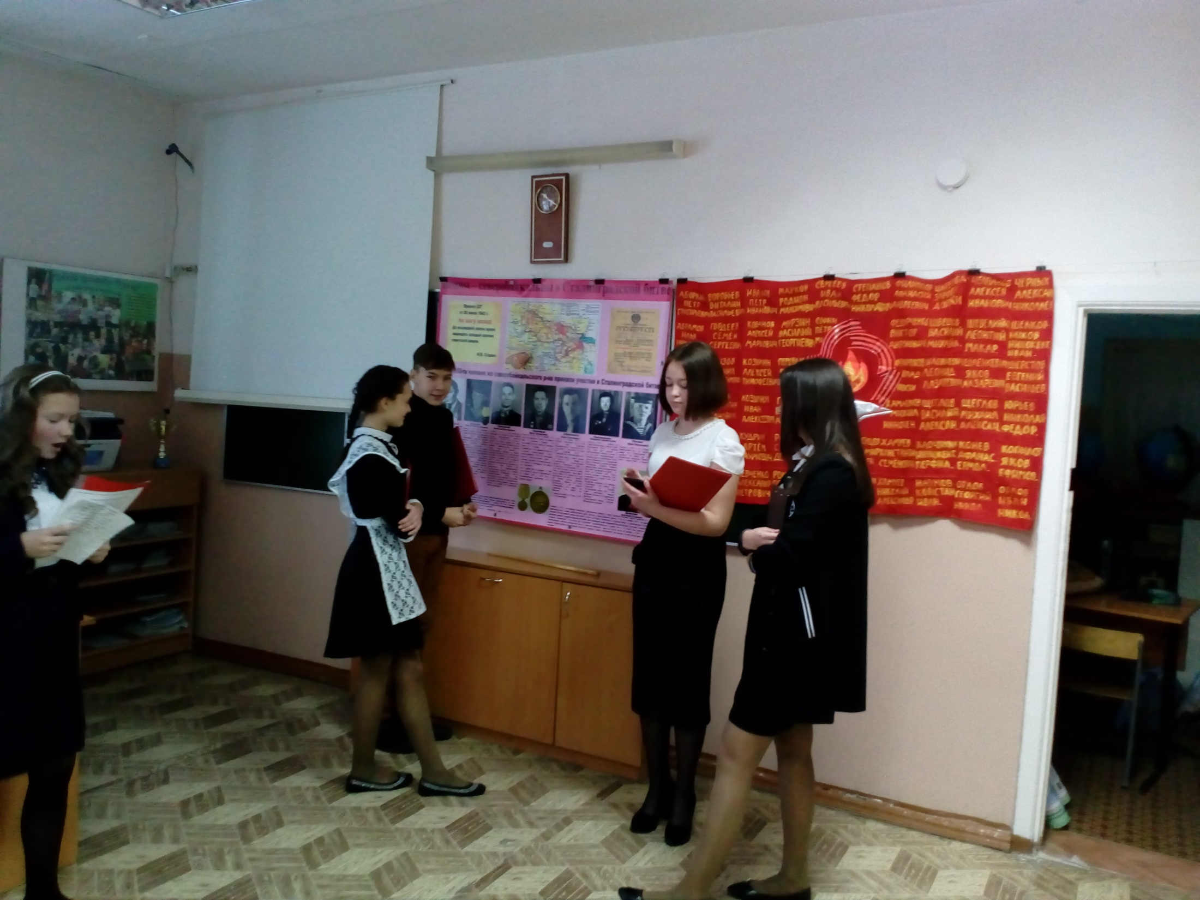
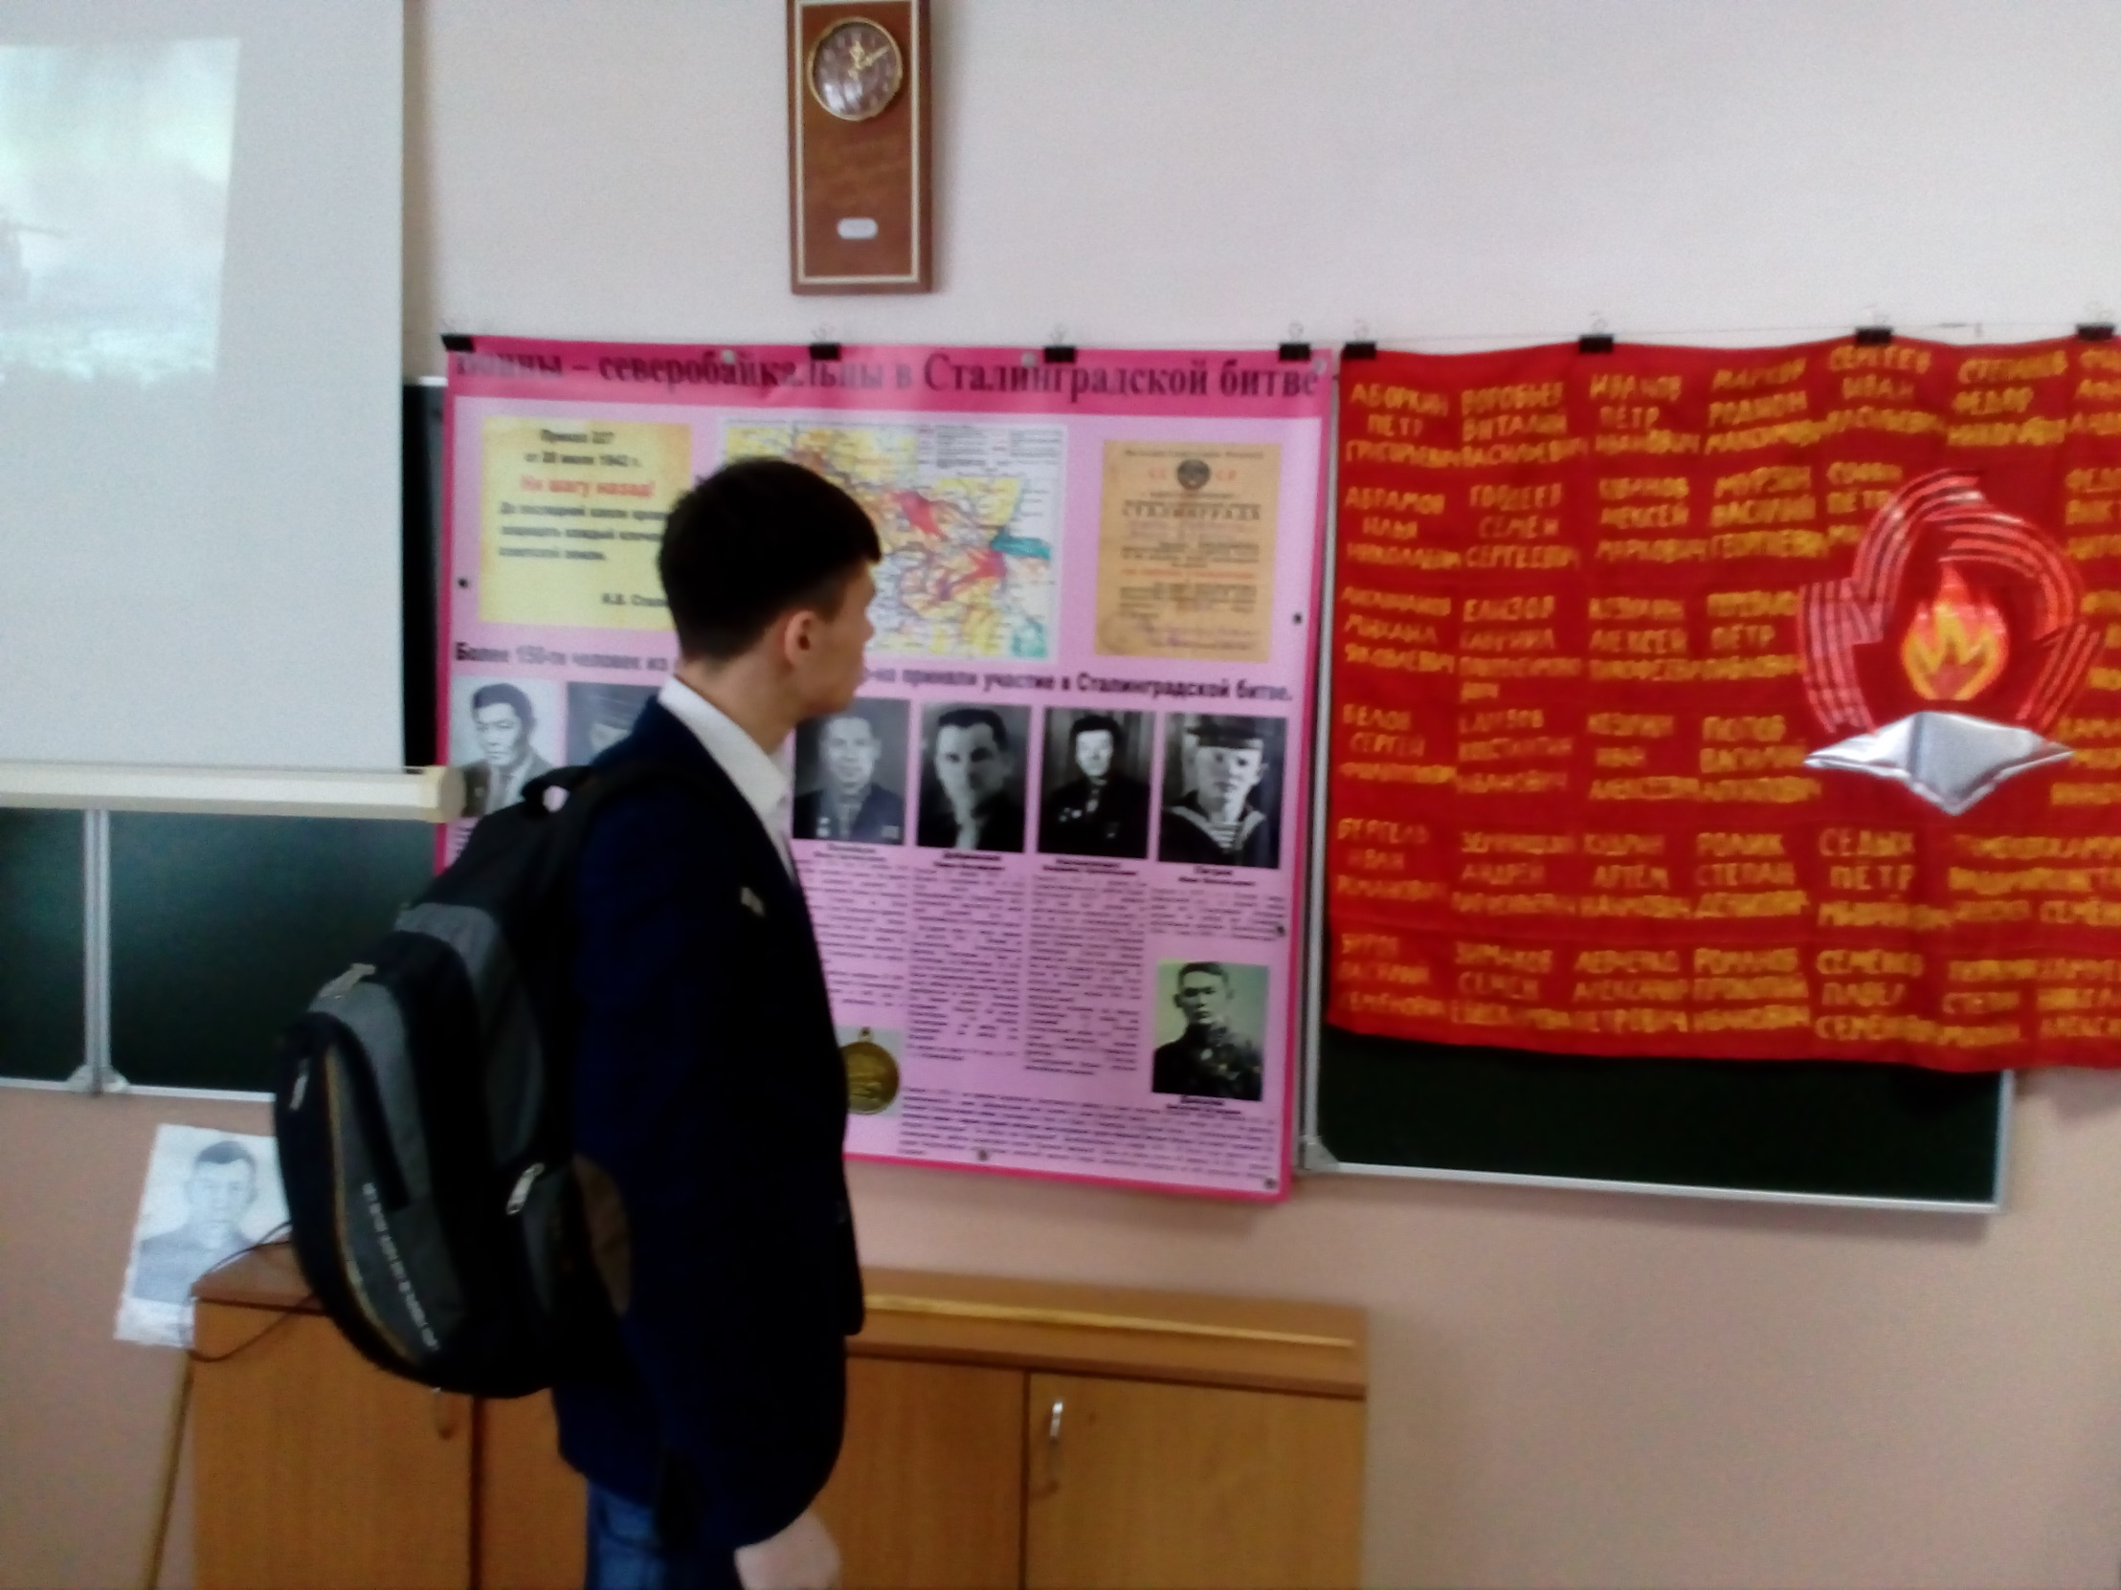
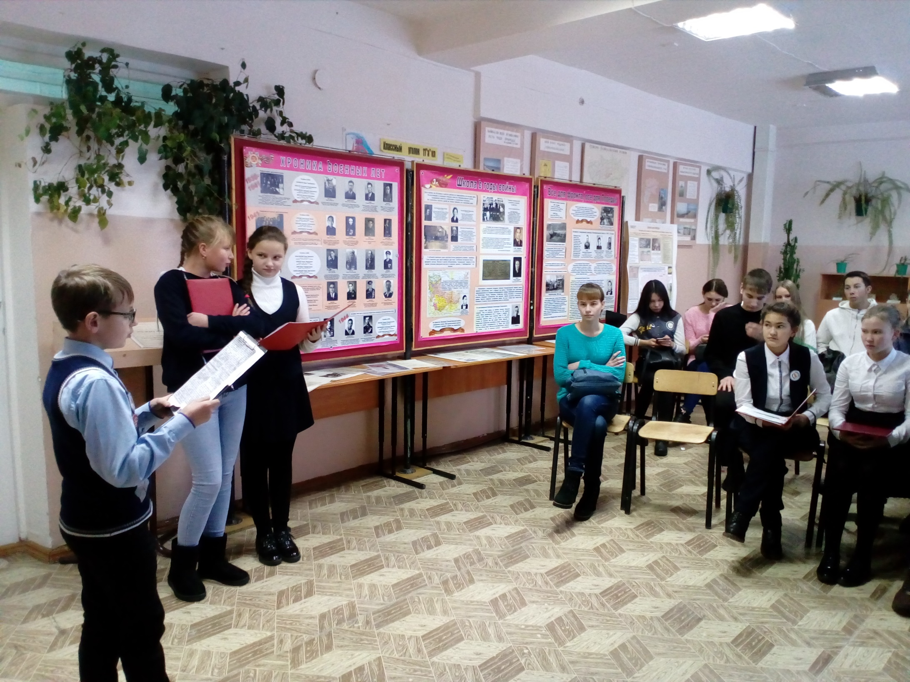

Slide 16
Спасибо за внимание

